Slide 1


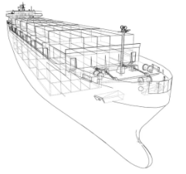


CERTIFICADOS DE ORIGEN TLC MÉXICO - PANAMÁ
A partir del miércoles 30 de noviembre de 2022
La VUCEM enviará vía correo electrónico tu Certificado de Origen con firma facsimilar y sello en imagen de manera inmediata.
Se reducirá el tiempo de respuesta de un día hábil a máximo 2 minutos de más de 7,200 certificados de origen anuales.
Se beneficiarán más de 450 empresas anualmente.
Las empresas podrán descargar en todo momento nuevamente sus certificados de origen.
La aduana en Panamá podrá verificar por medio de nuestra VUCEM si tu Certificado de Origen fue emitido por la Secretaría de Economía de México (evitando posibles falsificaciones de documentos).
Recuerda revisar las recomendaciones de emisión de certificados de origen.
Qué debo hacer como exportador
Seguir las recomendaciones emitidas https://www.snice.gob.mx/~oracle/SNICE_DOCS/RECOMENDACIONES-TLC-URUGUAY-ACTUALIDAD_20220509-20220509.pdf
Cualquier duda, envía tus comentarios a: dgce.origen@economía.gob.mx
¡En la SE seguimos trabajando en pro de la Facilitación Comercial en materia de Comercio Exterior¡

